Slide 1
심화 전공 실습
가로, 세로 레이아웃 파일 만들기
OSLAB. 최 성 훈
OSLAB. 홍 창 경

Slide 2
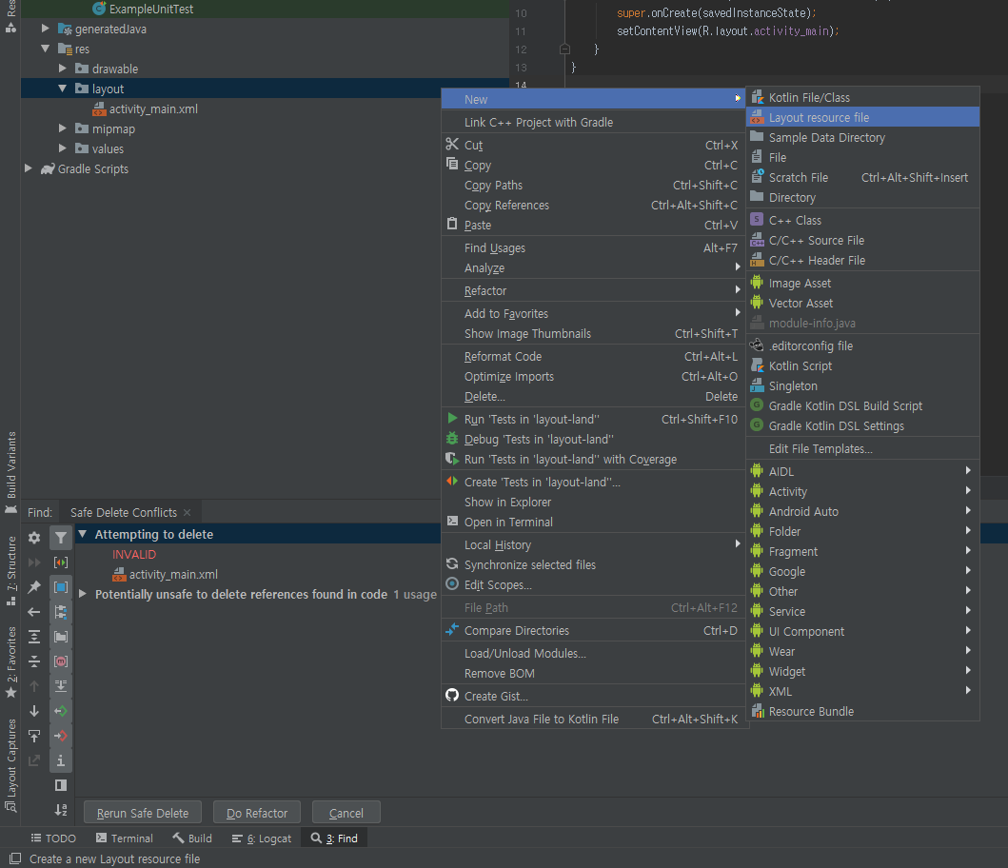
가로, 세로 화면 만들기
res 디렉토리의 layout 폴더에 우 클릭
탭의 New에서 Layout resource file을 클릭

Slide 3
가로, 세로 화면 만들기
res 디렉토리의 layout 폴더에 우클릭
탭의 New에서 Layout resource file을 클릭

Slide 4
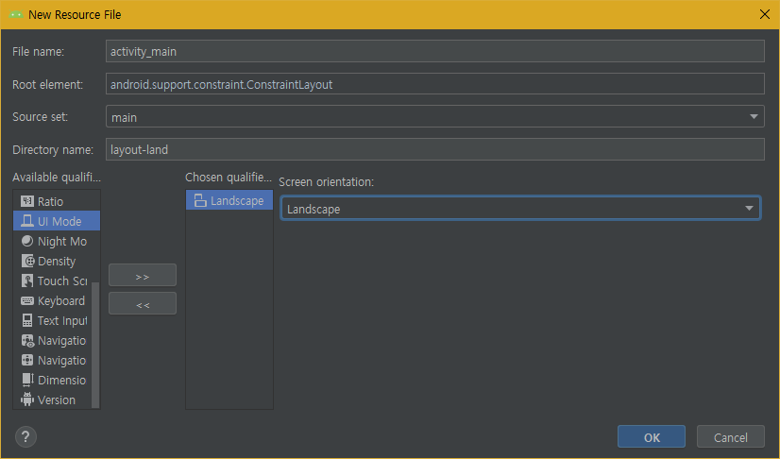
가로, 세로 화면 만들기
만들고자 하는 화면의 File name을 똑같이 써준다.
원래 있던 파일은 세로화면이기 때문
ex) sosil_main.xml 의 가로화면을 만들고 싶으면 File name을 sosil_main으로 만든다.
Available qualifiers 탭의 Orientation 클릭 후 >> 버튼을 클릭
Screen orientation의 값을 Landscape로 설정 후 OK

Slide 5
가로, 세로 화면 만들기
만들고자 하는 화면의 File name을 똑같이 써준다.
원래 있던 파일은 세로화면이기 때문
ex) sosil_main.xml 의 가로화면을 만들고 싶으면 File name을 sosil_main으로 만든다.
Available qualifiers 탭의 Orientation 클릭 후 >> 버튼을 클릭
Screen orientation의 값을 Landscape로 설정 후 OK

Slide 6
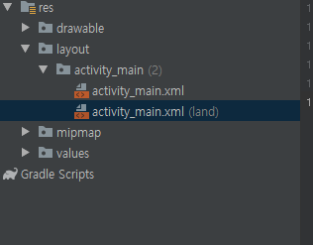
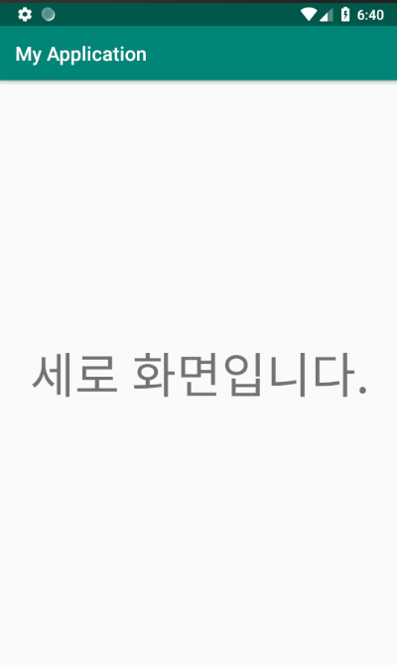
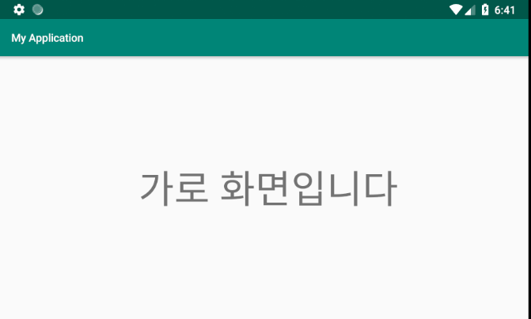
가로, 세로 화면 만들기
세로 화면의 xml 파일 이름 옆에 “(land)” 뜨는 것을 확인 할 수 있다.
이제 세로 화면의 xml 을 수정해보자.
생명주기 수업자료에 나온 방식으로 만들기
1. res 디렉토리에 layout-land 디렉토리 만들기
2. layout-land 디렉토리 안에 xml파일 만들기 (여기서도 파일 이름 일치)

